Slide 1
VARIATION DU STOCK
Comprendre le PRAMV …
Résumé
© Yvan Péguiron – HEP Lausanne – nov. 2005

Slide 2
Commerce d'engrais liquide
Cas 1

Slide 3


Je fais le commerce
d'un engrais liquide…
Exploitation

Slide 4
J'achète des fûts à 100.-
et les revends à 150.-
Exploitation

Slide 5
J'ai déjà 4 fûts en stock
Dépôt
Exploitation

Slide 6
J'achète 3 fûts…
Dépôt
Exploitation

Slide 7
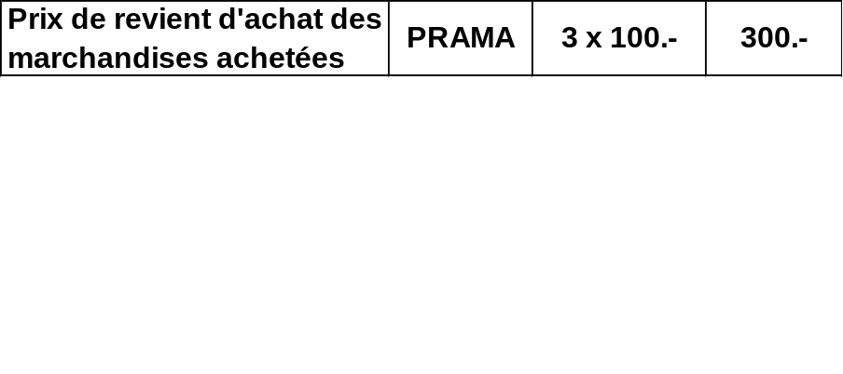
Livraison…
Dépôt
Exploitation

Slide 8
Un client veut acheter
5 fûts…
Dépôt
Exploitation

Slide 9
? ? ?
Dépôt
Exploitation

Slide 10
Il me manque 2 fûts…
Dépôt
Exploitation

Slide 11
Dépôt
Exploitation

Slide 12
Dépôt
Exploitation

Slide 13
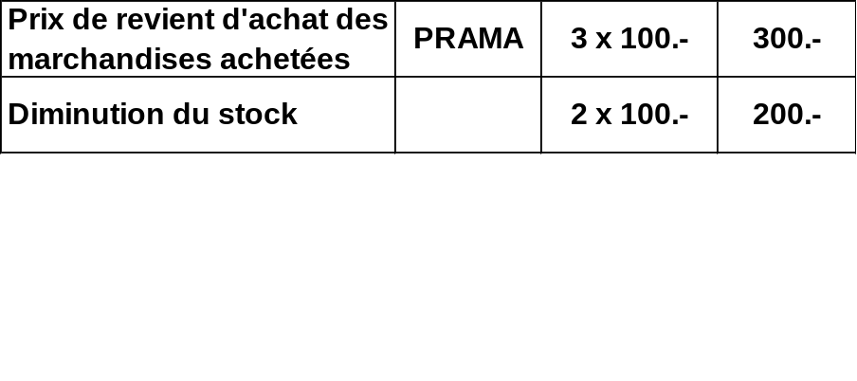
Je prends 2 fûts
du dépôt…
Dépôt
Exploitation

Slide 14
Maintenant je peux
vendre 5 fûts…
Dépôt
Exploitation

Slide 15
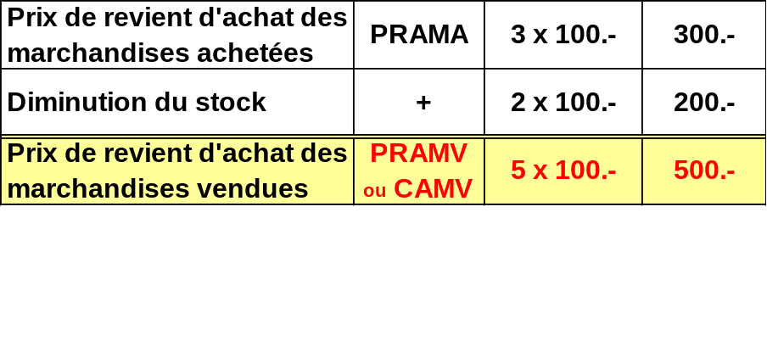
PRA ou CA (coût d'achat)
des 5 fûts vendus
5 x 100.- = 500.-
Dépôt
Vendus
Exploitation

Slide 16
Fûts livrés au client …
Dépôt
Exploitation

Slide 17

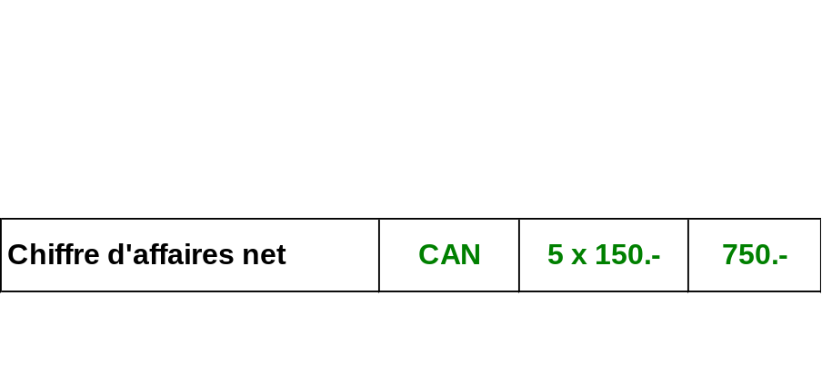
Le client paie 5 x 150.-.
Mon CAN est ainsi
de 750.-.
Dépôt
Exploitation

Slide 18
Bénéfice :
5 x 50.- = 250.-
Dépôt
Exploitation

Slide 19
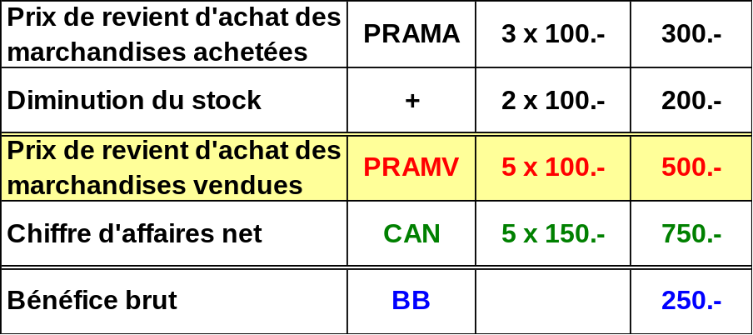
CAN 750.-
- PRAMV 500.-
BB 250.-
Dépôt
Exploitation

Slide 20

Moralité :
Pour calculer mon bénéfice, je dois comparer ce que j'ai
vendu au prix de vente
avec ce que j'ai
vendu au prix d'achat !

Slide 21

Schumacher TQG I
CAN – PRAMV = BB
PRA + dim. stock ou – aug. stock
Danger si vous oubliez cette formule !

Slide 22
Calderara
CAN – CAMV = BB
PRA + dim. stock ou – aug. stock
Danger si vous oubliez cette formule !

Slide 23
Commerce d'engrais liquide
Cas 2

Slide 24
Je fais le commerce
d'un engrais liquide…
Exploitation

Slide 25
J'achète des fûts à 100.-
et les revends à 150.-
Exploitation

Slide 26
J'ai 2 fûts en stock
Dépôt
Exploitation

Slide 27
J'achète 5 fûts…
Dépôt
Exploitation

Slide 28

Livraison…
Dépôt
Exploitation

Slide 29
Un client veut acheter
3 fûts…
Dépôt
Exploitation

Slide 30
Un client veut acheter
3 fûts…
Dépôt
Vendus
Exploitation

Slide 31
J'ai trop acheté alors
je ne garde au magasin
que ce qui est nécessaire
Dépôt
Vendus
Exploitation

Slide 32
Je rends au stock les
fûts en trop…
Dépôt
Vendus
Exploitation

Slide 33
Je rends au stock les
fûts en trop…
Dépôt
Vendus
Exploitation

Slide 34
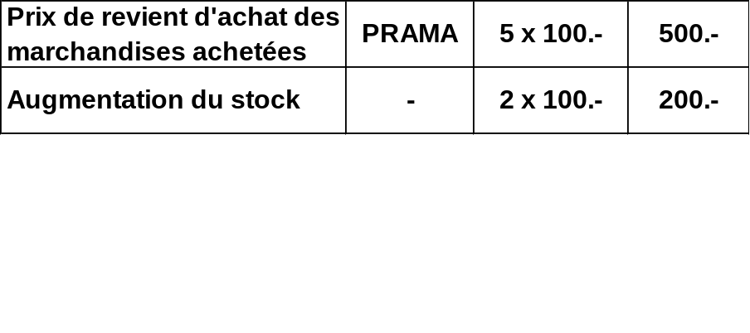
Je rends au stock les
fûts en trop…
Dépôt
Vendus
Exploitation

Slide 35
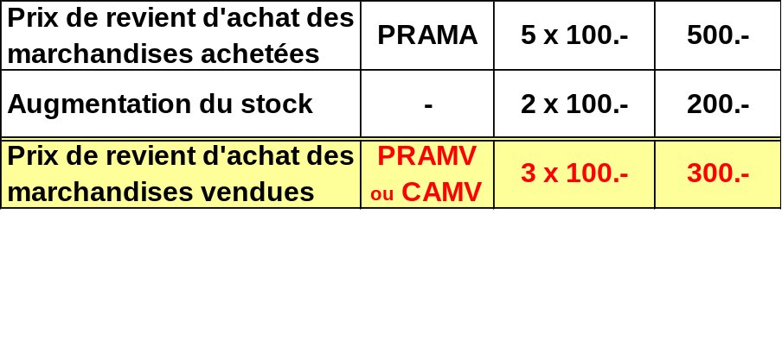
PRA ou CA (coût d'achat)
des 3 fûts vendus
3 x 100.- = 300.-
Dépôt
Vendus
Exploitation

Slide 36
Fûts livrés au client …
Dépôt
Exploitation

Slide 37
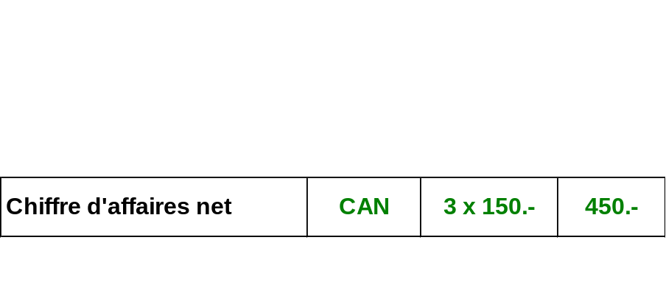
Le client paie 3 x 150.-.
Mon CAN est de 450.-.
Dépôt
Exploitation

Slide 38
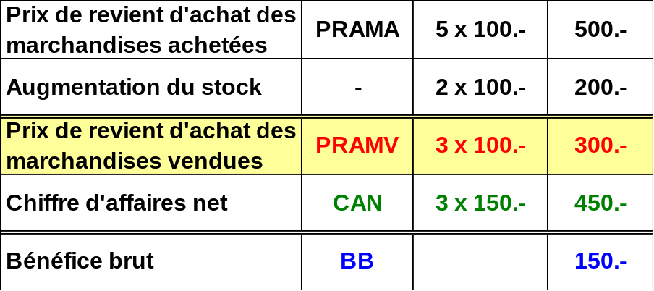
CAN 450.-
- PRAMV 300.-
BB 150.-
Dépôt
Exploitation

Slide 39
Schumacher TQG I
CAN – PRAMV = BB
PRA + dim. stock ou – aug. stock
Danger si vous oubliez cette formule !

Slide 40
Calderara
CAN – CAMV = BB
PRA + dim. stock ou – aug. stock
Danger si vous oubliez cette formule !

Slide 41
F i n 1ère partie
Cas no 1
Cas no 2
Formule
Résumé
© Yvan Péguiron – HEP Lausanne – nov. 2005

Slide 42
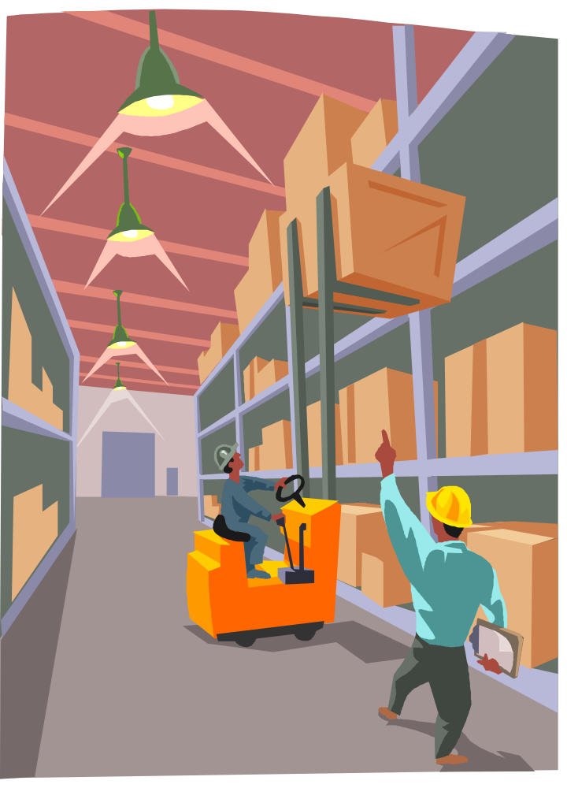
PRAMV ou CAMV

Slide 43
Vendu
retours
déductions accordées
pertes sur clients
commissions
Résultat
Marchandise vendue
au prix d’achat
(PRAMV)
Marchandise vendu
au prix de vente
(CAN)
Bénéfice brut

Slide 44
Vendu
retours
déductions accordées
pertes sur clients
commissions
?
Résultat
Marchandise vendue
au prix d’achat
(PRAMV)
Marchandise vendu
au prix de vente
(CAN)
Bénéfice brut

Slide 45

Cas 1 : Pas acheté assez de marchandise
Marchandise
achetée
au prix d’achat
(PRAMA)
+ dim.
Stock
diminution du stock
Marchandise vendue
au prix d’achat
(PRAMV)

Slide 46

Cas 2 : Acheté trop de marchandise
Marchandise
achetée
au prix d’achat
(PRAMA)
- aug.
Stock
augmentation du stock
Marchandise vendue
au prix d’achat
(PRAMV)

Slide 47
Vendu
retours
déductions accordées
pertes sur clients
commissions
Si acheté plus que vendu :
Achats* - stock
Si acheté moins que vendu :
Achats* + stock
Résultat
Marchandise vendue
au prix d’achat
(PRAMV)
Marchandise vendu
au prix de vente
(CAN)
Bénéfice brut
*Achats – déductions obtenues
+ frais d’achats

Slide 48
F i n
Cas no 1
Cas no 2
Formule
Résumé
© Yvan Péguiron – HEP Lausanne – nov. 2005

